Slide 2
همایش سرطان روشهای پیشگیری از سرطان دکتر حمید قهرمانی کارشناس مسئول داروئی داروساز-دانشجوی MPH 1393/12/23

Slide 3
حدیث نبوی(ص):ان الله لم ینزل داء الا انزل له دواء
خداوند هیچ دردی را فرو نفرستاد(نیافرید) مگر اینکه درمانی نیز
برایش فرو فرستاده(آفریده)است.
امام رضا (ع):
برای هرنوع دردی نوعی درمان است و چاره ای و نسخه ای.
امام علی(ع):مادر همه داروها کم خوری است.
امام علی (ع):
اعظم البلاء انقطاع الرجا.
سخت ترین بلا گسستن امید است.

Slide 4
نظريه WHO
بر اساس اعلام سازمان بهداشت جهانی، ابتلا به 80 درصد سرطان‌ها مستقیم به سبک زندگی ما بستگی دارد. این سازمان می‌گوید اگر خورد و خوراک و سبک زندگی‌مان را اصلاح نکنیم، به‌طور حتم در سال‌های آینده، سرطان به جای بیماری‌های قلبی در صدر دلایل مرگ‌ومیر قرار خواهدگرفت.

Slide 5
30 Simple Ways You Can Prevent Cancer
Cancers don’t develop overnight. These cancer-fighting foods and other lifestyle moves can significantly reduce your cancer risk. Of course, you should always check with your doctor with any concerns.

Slide 6
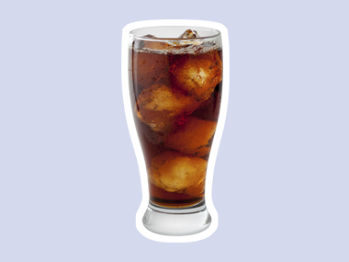
Cut out sugary drinks
Not only do sugary drinks contribute to obesity and diabetes, they may also increase your risk of endometrial cancer. According to research from the University of Minnesota School of Public Health, women who drank large amounts of sugar-laden beverages had up to an 87 percent higher risk of endometrial cancer, likely due to the pounds these drinks can add.

Slide 7
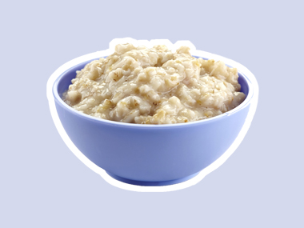
Eat "resistant starches."
Resistant starch, found in foods like green bananas, rolled oats, and white beans, may help reduce the increased risk of colon cancer from a diet high in red meat. According to the Journal of the American Association for Cancer Research, participants in a study had a 30 percent increase in cell proliferation in the rectal tissue after eating 300 grams of lean red meat a day (about 10 ounces) for four weeks. After adding 40 grams of resistant starches a day while eating the meat, cell proliferation levels went back down to normal.

Slide 8
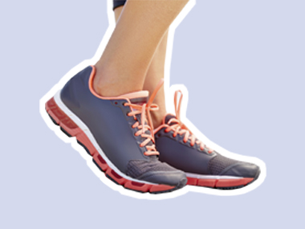
Stand more. Sit less.
New studies suggest that people who spend most of their day sitting are at a 24 percent higher risk for colon and endometrial cancer than people who spend less time in a chair. Other research showed that people who spent more time in front of the TV had a 54 percent increased risk of colon cancer than those who watched less TV. Time to switch to a standing desk? If that's not an option, get up and walk around for a few minutes at least once an hour.

Slide 9
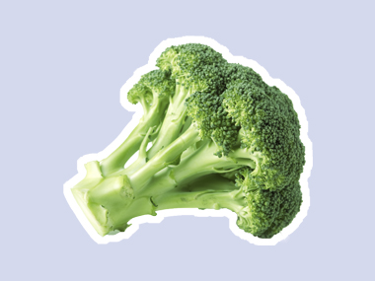
Steam your broccoli.
Broccoli is a cancer-preventing super food—one you should eat frequently. But take note: A study done in 2008 by Italian researchers found that steamed broccoli contains more glucosinolate (the healthy components of the vegetable) than boiled, fried, or microwaved broccoli. Nutrients leach into the cooking water instead of remaining in the vegetable, according to the Harvard Family Health Guide.

Slide 10
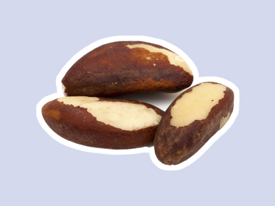
Eat Brazil nuts.
They’re rich in selenium, a trace mineral found in soil that convinces cancer cells to commit suicide and helps cells repair their DNA. A Harvard study of more than 1,000 men with prostate cancer found those with the highest blood levels of selenium were 48 percent less likely to develop advanced disease over 13 years than men with the lowest levels. And a dramatic five-year study conducted at Cornell University and the University of Arizona showed that 200 micrograms of selenium daily—the amount in just two unshelled Brazil nuts—resulted in 63 percent fewer prostate tumors, 58 percent fewer colorectal cancers, 46 percent fewer lung malignancies, and a 39 percent overall decrease in cancer deaths. Make sure to get selenium from food, not supplements. Research shows that men who consumed selenium supplements actually had an increased prostate cancer risk.

Slide 11
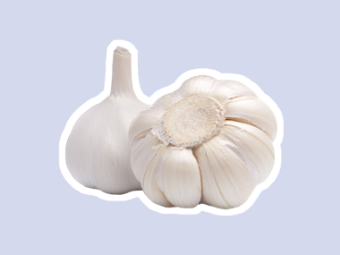
Eat garlic.
This pungent herb contains allyl sulfur compounds that may stimulate the immune system’s natural defenses against cancer, and may have the potential to help the body get rid of cancer-causing chemicals and help cause cancer cells to die naturally, a process called apoptosis. The Iowa Women’s Health Study showed that women who consumed the highest amounts of garlic had a 50 percent lower risk of colon cancer compared with women who ate the least.

Slide 12
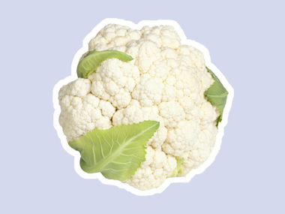
Eat cruciferous veggies.
People who eat broccoli and its cousins such as cabbage, cauliflower, broccoli, and bok choy at least once per week have a lower risk of kidney cancer compared with people who consume them less than once a month, according to a multinational European study.

Slide 13
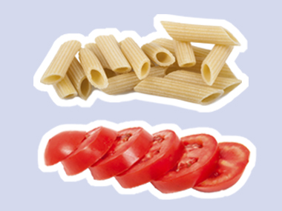
Make a cancer-fighting dinner.
Sauté two cloves of crushed garlic in two tablespoons of olive oil, then mix in a can of low-sodium diced tomatoes. Stir gently until heated and serve over one cup of whole-wheat pasta. You'll get the cancer-preventing benefits of garlic, plus the lycopene in the tomatoes protects against colon, prostate, lung, and bladder cancers, the olive oil helps your body absorb the lycopene, and the fiber-filled pasta reduces your risk of colon cancer.

Slide 14
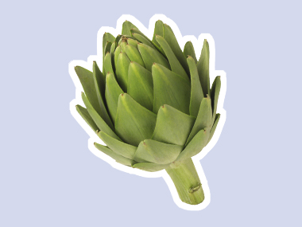
Eat artichokes.
Artichokes are a great source of silymarin, an antioxidant that may help prevent skin cancer by slowing cancer cell growth. To eat, peel off the tough outer leaves on the bottom, slice the bottom, and cut off the spiky top. Then boil or steam until tender, about 30-45 minutes. Drain and eat.

Slide 15
Get 15 minutes of sun a day
Almost 90 percent of your body’s vitamin D comes directly from the sunlight—not from food or supplements. Studies have shown that a vitamin D deficiency can reduce communication between cells, causing them to stop sticking together and allowing cancer cells to spread, according to Cancer.net, a patient information website from the American Society of Clinical Oncology. Vitamin D may also help promote proper cell maturation and reproduction; kinks in these processes can lead to cancer growth. People with low levels of vitamin D have a higher risk of multiple cancers, including breast, colon, prostate, ovarian, and stomach, as well as osteoporosis, diabetes, multiple sclerosis, and high blood pressure. But avoid overexposure, which can cause skin cancer—you only need a few minutes a day to produce adequate vitamin D levels.

Slide 16
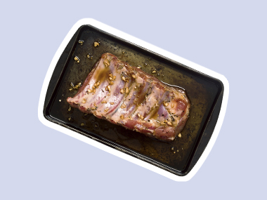
Marinate your meat.
The high temperature required to grill meat (and broil and fry, for that matter) creates compounds called heterocyclic amines that are linked to cancer. These compounds may damage DNA enough to spur the growth of tumors in the colon, breast, prostate, and lymph cells. One University of Minnesota study found that eating charred meat regularly can increase pancreatic cancer risk by up to 60 percent. According to research in the Journal of Agriculture and Food Chemistry, marinating red meat in beer or wine for two hours prior to cooking reduced the amount of these harmful compounds. Kansas State University research found that rubbing rosemary onto uncooked meats blocks the formation of these cancer-causing compounds by up to 100 percent. You can also rub a couple of cut kiwifruit on a low-fat cut of meat as a tenderizer to help protect the meat during grilling from those harmful cancer-causing compounds.

Slide 17
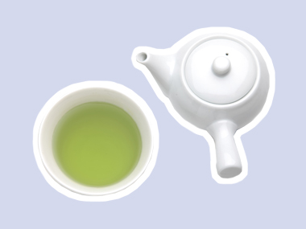
Drink green tea.
More than 50 studies on the association between tea and cancer risk have been published since 2006, according to the National Cancer Institute. While findings have been inconsistent—partly due to variations in types of tea and differences in preparation and consumption—some papers have found tea drinkers have a reduced risk of breast, ovarian, colon, prostate and lung cancer. The healing powers of green tea have been valued in Asia for thousands of years. Some scientists believe that a chemical in green tea, EGCG, could be one of the most powerful anti-cancer compounds ever discovered due to the high number of antioxidants.

Slide 18
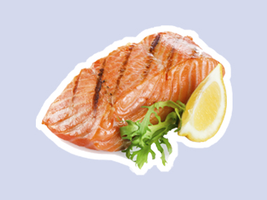
Eat wild salmon.
Women who ate fish three times a week or more were 33 percent less likely to have polyps, or growths of tissue in the colon that can turn into cancer, according to a study in the American Journal of Clinical Nutrition. Fish, especially salmon, is packed with anti-inflammatory omega-3 fatty acids, which are likely responsible for the cancer-fighting effects. Australian researchers found that people who ate four or more servings of fish per week were nearly one-third less likely to develop the blood cancers leukemia, myeloma, and non-Hodgkin’s lymphoma. Other studies show a link between eating fatty fish (salmon, mackerel, halibut, sardines, and tuna, as well as shrimp and scallops) with a reduced risk of endometrial cancer in women.

Slide 19
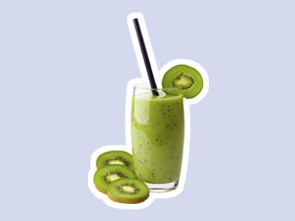
Snack on kiwi.
Kiwi may be little, but they pack a punch of cancer-fighting antioxidants, including vitamin C, vitamin E, lutein, and copper.

Slide 20
Keep your bedroom dark.
Research shows exposure to light at night may increase the risk of ovarian and breast cancer in women. Light suppresses the normal production of melatonin, the brain chemical that regulates our sleep-wake cycles, which could increase the release of estrogen-fueled cancer. A study showed breast cancer risk was increased among women who didn’t sleep during the times when their melatonin levels were highest.

Slide 21
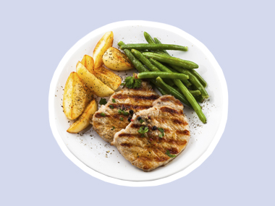
Eat less high-fat animal protein.
After tracking food choices of more than 121,000 adults for up to 28 years, Harvard researchers found that people who ate three ounces of red meat every day were about 13 percent more likely to die—often from heart disease or cancer—before the study ended than people who didn’t eat meat. A Yale study found that women who ate the most animal protein had a 70 percent higher risk of developing non-Hodgkin’s lymphoma, while those who ate diets high insaturated fat increased their risk 90 percent. Switch to low-fat or nonfat dairy, choose poultry or fish instead of beef or pork, and use olive oil instead of butter.

Slide 22
Snack on red grapes.
They’re great sources of resveratrol, an antioxidant that may slow cancer growth in the lymph nodes, stomach, breasts, and liver. A 2011 study from The University of Texas Health Science Center found that resveratrol inhibited skin damage that ultimately leads to skin cancer. Although all grape skins contain resveratrol, red and purple grapes have the most.

Slide 23
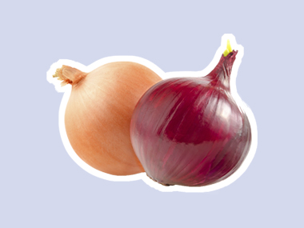
Eat onions.
When it comes to cancer-fighting foods, onions are nothing to cry about. Cornell food science researchers found that that onions and shallots have powerful antioxidant properties, as well as compounds that inhibit cell growth, which appear protective against a variety of cancers. The study found that shallots, Western Yellow, pungent yellow, and Northern Red have the richest sources of flavonoids and antioxidants. Not a big fan of onion breath? Although they have less antioxidant power, you can try scallions, Vidalia onions, or chives for a milder taste.

Slide 24
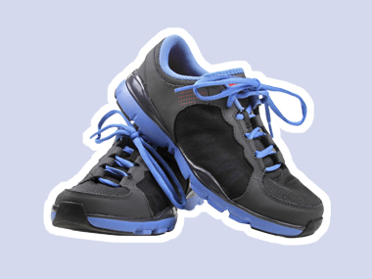
Try to walk 30 minutes a day.
More than two dozen studies have shown that women who exercise have a 30 to 40 percent lower risk of breast cancer than less active women, according to the Fred Hutchinson Cancer Research Center. Moderate exercise lowers blood estrogen levels, a hormone that can affect breast cancer risk. Another study linked four hours a week of walking or hiking with cutting the risk of pancreatic cancer in half. The benefits are probably related to improved insulin metabolism due to the exercise.

Slide 25
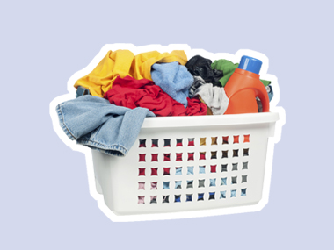
Avoid dry cleaners.
washing them yourself, can reduce your exposure to this chemical. If you must dry-clean your clothes, take them out of the plastic bag and air them outside or in aMany dry cleaners still use a chemical called perc (perchloroethylene), found to cause kidney and liver damage and cancer through repeated exposure or inhalation. Buying clothes that don’t require dry cleaning, or hand nother room before wearing.

Slide 26
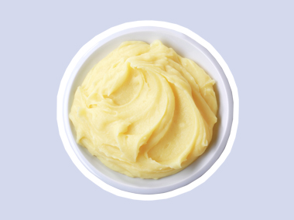
Cut out fries and chips.
When foods are baked, fried, or roasted at high temperatures (think French fries and potato chips), a potential cancer-causing compound called acrylamide forms, a result of the chemical changes that occur in the foods. Studies performed on rats have shown that prolonged acrylamide exposure is a risk for multiple types of cancer. Human studies are ongoing; but even if the results are benign, it’s healthiest to switch from French fries and potato chips to foods like mashed potatoes and pretzels.

Slide 27
Stop tanning.
Exposure to natural sun and tanning beds has been shown to increase your risk for skin cancer. But spray-on tans aren’t completely risk-free either; the chemical dihydroxyacetone (DHA) is an active ingredient in fake tanning products, including lotions and tanning spray, and the FDA warns that DHA shouldn’t be sprayed into the mouth, eyes, or nose because the risks of inhalation are unknown. When high amounts of these chemicals are breathed in, they can create free radicals, which have been linked to cell damage and cancer risk. The safest option: no tan at all. If you must, use an at-home lotion and wear protective gear.

Slide 28
Drink milk.
Recent studies have shown that calcium may protect against colon cancer: Participants in the Nurses’ Health Study who consumed more than 700 mg of calcium per day per day had up to a 45 percent reduced risk of colon cancer than those who consumed 500 mg or less per day. Although 700 mg may sound like a lot, it can add up with a cup of low-fat yogurt for breakfast (345 mg), a cup of low-fat milk with lunch (300 mg), and a cup of spinach in your salad with dinner (292 mg).

Slide 29
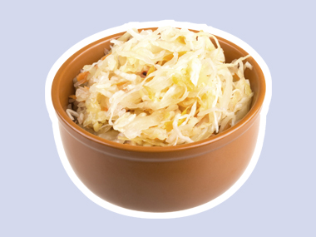
Eat sauerkraut.
A Finnish study found that the fermentation process involved in making sauerkraut produces several cancer-fighting compounds, including isothiocyanates (or ITCs), indoles, and sulforaphane. To reduce the sodium content, rinse canned or jarred sauerkraut before eating. Better yet, skip the hot dog or sausage—these processed meats are associated with a greater risk of colon cancer.

Slide 30
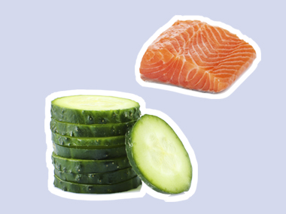
Eat fewer smoked and pickled foods.
Studies find that smoked and pickled foods contain various carcinogens, so, for examples, choose cucumbers over pickles, fresh salmon over lox. Many of these pickled vegetables are common in Japanese and Korean cuisine; the number of people with gastric cancers is higher in Japan and Korea than in the United States.

Slide 31
Skip drying lamps at the nail salon.
Although it's incredibly low for the average woman, ultraviolet drying lamps at nail salons do carry an increased risk of skin cancer for every use. According to Georgia Regents University, anyone who has received between eight and 208 manicures will have damaged skin cells enough to raise the risk of cancer, though every machine emits different amounts of UVA radiation. For most of the lamps tested, eight to 14 visits over 24 to 42 months will create damaged DNA. Instead, protect your hands by applying sunscreen before your mani, or letting your nails air dry.

Slide 32
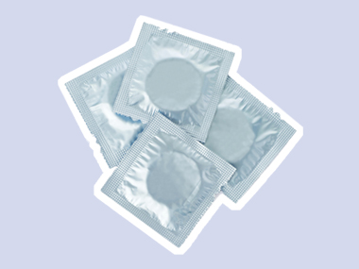
Take care of your sexual health.
The more sexual partners you have (especially without condom use), the greater your risk of contracting human papillomavirus, or HPV, which can cause cervical cancer, throat cancer, and penile, vaginal, and anal cancer. The HPV vaccine is recommended for all tweens of both sexes at age 11 or 12, as well as for women up to age 26 and men up to age 21. Since the vaccine was first recommended in 2006, there has been a 56 percent reduction in HPV infections among U.S. teen girls, even with very low HPV vaccination rates, the CDC reports.

Slide 33
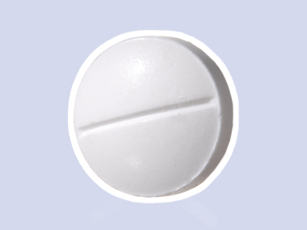
Reap the advantages of a daily aspirin Rx.
If your doctor’s recommended that you take aspirin to help your heart, this may also help protect your body from cancer. A study from the U.S. National Cancer Institute found that women who used aspirin daily had a 20 percent lower risk of ovarian cancer than those who used aspirin less than once a week. (Don’t take aspirin daily without your doctor’s approval; it can cause bleeding in your digestive tract).

Slide 34
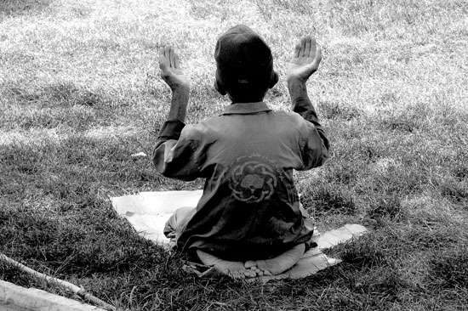
و در پایان

Slide 35
WHAT CANCER CANNOT DO
Cancer is so limited that:
It cannot cripple love It cannot shatter hope It cannot corrode faith It cannot destroy peace It cannot kill friendship It cannot suppress memories It cannot silence courage It cannot invade the soul It cannot steal eternal life It cannot conquer the spirit
سرطان نمی تواند عشق را فلج کند سرطان نمی تواند امید را خرد کند سرطان نمی تواند ایمان را خراب کند سرطان نمی تواند صلح را نابود کند سرطان نمی تواند دوستی را از بین ببرد سرطان نمی تواند خاطرات را سرکوب کند سرطان نمی تواند شجاعت را ساکت کند سرطان نمی تواند به روح حمله کند سرطان نمی تواند زندگی ابدی را سرقت کند سرطان نمی تواند روح را تسخیر کند

Slide 36
10فرد مشهوری که با سرطان دست‌ و پنجه نرم کردند و شکستش دادند
کیتی بیتس Kathy Bates کیتی بیتس بازیگر 66 ساله آمریکایی که موفق به دریافت جایزه اسکار بهترین بازیگر نقش اول زن شده است متوجه شد که در سال 2003 سرطان دارد. او سالیان سال با سرطان تخمدان خود جنگید اما در نهایت مجبور شد تا برای نجات جان خود در سال 2012 تن به عمل ماستكتومی بدهد. او پس از شکست بیماری اش باز هم در فیلم های سینمایی حاضر شد.

Slide 37
رابرت دنیرو / Robert De Niro دنیرو در سال ۲۰۰۳ به بیماری سرطان پروستات مبتلا شد و همان سال تحت عمل جراحی قرار گرفت. بازیگر پدرخوانده که تا به امروز جوایز زیادی را به دست آورده است زیر نیغ جراحی قرار گرفت و توانست بر بیماری اش غلبه کند. این بازیگر 71 ساله دوباره سلامتش را به دست آورد و به بازیگری در سینما ادامه داد.

Slide 38
مایکل سی هال / Michael C. Hall بازیگر معروف سریال دکستر در سال 2010 و چند روز قبل از از مراسم گلدن گلاب به همگان گفت که او مبتلا به سرطان خون و بیماری Hodgkin's Lymphoma شده است. این بازیگر 43 ساله با سرطان و بیماری جنگید و توانست در همان سال بر آن پیروز شود. او پس از دوره درمان دوباره به سریال دکستر بازگشت و در فصل 5 آن بازی کرد. هال در مصاحبه ای گفت که «این خیلی ناراحت کننده است که در 38 سالگی متوجه شدم که سرطان دارم. در حالی که پدرم در سن 39 سالگی به خاطر سرطان مرده بود. اما خوشحالم که در مراحل ابتدایی متوجه شدم و همین باعث می شود که راحت تر آن را شکست دهم.» او در مراسم گلدن گلوب یه خاطر شیمی درمانی کچل شده بود با کلاهی بر سر حاضر شد و جایزه بهترین نقش اول مرد در سریال سال 2010 را دریافت کرد.

Slide 39
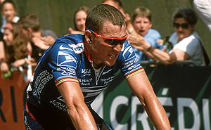
لنس آرمسترانگ؛ سرطان بیضه، ریه، معده هنوز 25 سالش نشده بود و داشت پله‌های موفقیت را با سرعت طی می‌کرد که در پاییز سال 1996 میلادی شوکه کننده‌ترین خبر‌ زندگی‌اش را شنید؛ ابتلا به سرطان بدخیم بیضیه که به مغز، معده و ریه نیز سرایت کرده بود. لنس آرمسترانگ، دو‌چرخه‌سوار آمریکایی که به برنده شدن عادت کرده بود تسلیم نشد و بلافاصله برای درمان اقدا م کرد. او تحت چند عمل جراحی قرار گرفت و پس از آن نیز چند دوره شیمی درمانی شد. با این حال پزشکان شانس زنده ماندش را تنها 40 درصد تخمین زدند. آرمسترانگ کاری به این آمار و ارقام و تخمین‌ها نداشت؛ بنابراین نه تنها نا‌امید نشد بلکه پس از مشورت با چند متخصص درمان دارویی‌‌ای را در پیش گرفت که به ریه‌اش نیز آسب نمی‌رساند چون می‌خواست حرفه ورزشی‌اش را ادامه دهد. سرانجام در اواخر زمستان 1997 توانست سرطان را شکست دهد. آرمسترانگ از سال 1999 تا 2005 هفت بار قهرمان رقابت‌های «تور دوفرانس» که یکی از معتبر‌ترین مسابقات دوچرخه‌سواری است، شدد اما در سال 2012 با معلوم شدن نتایج آزمایش‌ها، دوپینگش ثابت شد و بدین ترتیب به‌طور دائمی از شرکت در رقابت‌های رسمی دوچرخه‌سواری محروم شد و تمام عناوین قهرمانی‌اش را نیز از دست داد.

Slide 40
مایکل داگلاس / Michael Douglas
در سال 2010 اعلام شد که مایکل داگلاس به سرطان گلو مبتلا شده و تحت شیمی درمانی و پرتو درمانی قرار گرفته است. این بازیگر آمریکایی که تا به امروز دو جایزه اسکار را برنده شده به مجله "مردم" گفت که «من شکستش خواهم داد». او برای مدتی از بازیگری کناره گرفت و در زمان درمانش وقت خود را با همسر و فرزندانش گذراند. این بازیگر به مبارزه با این بیماری مهلک ادامه داد و گفته می شود که توانسته به خوبی به بهبودی پایداری دست یابد. به گفته وی با این کار می توان به یک سوژه الهام بخش برای تمامی که با این بیماری درگیر هستند تبدیل شد. داگلاس پس از شکست بیماری اش به بازیگری بازگشت و در چندین فیلم هالیوودی مانند «مرد مورچه ای» بازی کرده است

Slide 41
پیام دهکردی بازیگر سینما و تئاتر و کارگردان ایرانی و مدرس فن بیان و بازیگری است. او که تا به امروز جوایز زیادی در عرصه هنری کسب کرده است. او در سال 85 متوجه شد که به سرطان مغز استخوان مبتلا شده و تنها چهار درصد شانس برای زنده ماندن دارد. بازیگر فیلم شهریار و یک تکه نان در ابتدا امید خود را از دست داده بود اما در کمال ناباوری توانست بر این بیماری غلبه کند و بهبودی اش را به دست آورد. او تا به امروز هم به فعایلت های هنری خود ادامه داده است

Slide 42
حسین محب‌اهری بازیگر تئاتر و چهره سرشناس تلویزیونی از اوایل سال 71 دریافت که سرطان دارد. توموری در ناحیه گردنش دیده شد و تحت درمان قرار گرفت. او با بیماری اش جنگید و توانست آن را مهار کند. اما در سال 91 ناراحتی ای در ناحیه پایش احساس کرد که باید برایش زیر تیغ جراحی می رفت و شیمی درمانی را از سر می گرفت. پس از این دوره درمان تومور از بین رفت. اما 6 ماه بعد باز هم سلول های سرطانی در ریه، شکم و گردنش دیده شد. او پس از دو سال و نیم درمان، باز هم پشت این بیماری را به خاک مالیده است. او می گوید: «سرطان مثل هر بیماری دیگری است مثل سرماخوردگی، میگرن و... . هر کسی ممکن است گرفتارش شود، منتها وقتی بیماری سرطان به سراغ آدم می‌آید کمی بیشتر از برخی بیماری‌‌‌ها با بدن انسان کلنجار می‌رود. مهم این است که شما می‌خواهید به این کلنجار ادامه دهید یا نه. من می‌خواستم.» او در حال حاضر در سریال «ابله» کمال تبریزی که به شبکه خانگی آمده بازی می کند.

Slide 43
ابوالفضل پورعرب ابوالفضل پور عرب در اواخر سال ۸۹ به دلیل بیماری سرطان در بیمارستان بهمن تهران بستری شد و تا سال ها برای درمان از بازی کناره گیری کرد. اما در مهرماه 91 هنگامی که کسی از چهره تکیده او منتشر شد تازه خبر بیماری او بر سر زبان ها افتاد. هرچند این اخبار اندکی با حاشیه همراه شد اما حقیقت آن بود که این بازیگر معروف سینما در این سال ها با بیماری سرطان درگیر بوده و توانسته آن را شکست دهد. وی پس از این شکست و بهبود جسمانی خود مجددا به سینما بازگشت و قرار است در فیلم اصغر نعیمی بازی کند. پور عرب در فیلم «سایه‌های موازی» در مقابل شهاب حسینی و در نقش اصلی بازی می کند.

Slide 44
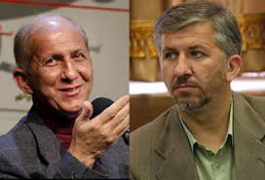
بیژن نوباوه سرطان خون
واحد مرکزی خبر؛ نیویورک» اوایل دهه 1380 پای ثابت اخبار بود و همیشه خبر‌هایش را با این جمله تمام می‌کرد. مدتی خبری از او نبود تا در آبان سال 84 خبر بستری شدن بیژن نوباوه به دلیل ابتلا به سرطان خون منتشر شد. از فردی که روز‌گاری از دل جنگ خبر تهیه می‌کرد، بعید بود بخواهد پا پس بکشد و تسلیم شود که نکشید و نشد. نوباوه در تمام این سال‌ها با بیماری‌اش جنگیده است و نه تنها ذره‌ای از فعالیت‌هایش کم نکرده بلکه در دوره هشتم و نهم مجلس شورای اسلامی به عنوان نماینده حضور داشته است.

Slide 45
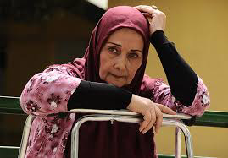
کتایون امیرابراهیمی؛ مبارزه با یک سرطان زنانه
بیشتر افراد مشهوری که به خاطر سرطان در معرض دید قرار گرفته‌‌‌اند مردان بوده‌‌‌اند. اما سرطان زن و مرد نمی‌‌‌شناسد و اگر اراده کند در بدن هر دو جنس مرد و زن مهمان می‌‌‌شود. کتایون امیرابراهیمی گرفتار یک سرطان زنانه شده است. این بازیگر تمام هزینه‌‌‌های بیماری‌‌‌اش را خودش پرداخت می‌‌‌کند. مشکل بزرگش این است که نیاز به تزریق خون تازه دارد و چشم انتظار مردمی است که به پایگاه‌‌‌های انتقال خون مراجعه می‌‌‌کنند. کتایون امیرابراهیمی در فیلم‌هایی همچون «ورود آقایان ممنوع»، «بازنده» و سریال‌‌‌های «بدون شرح» و «من یک مستاجرم» ایفای نقش کرده است

